Slide 1

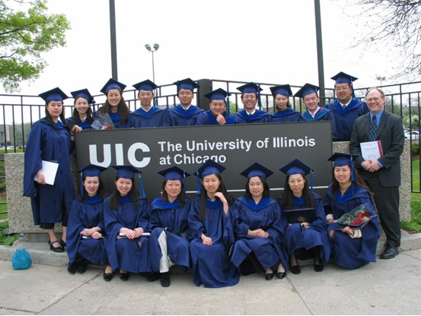

主讲人：UIC工学院机械系系主任
Prof. Maschayek
时间：2016年10月20日15:30-16:30
地点：开物馆101报告厅
美国伊利诺伊大学芝加哥分校（UIC）
3+2学位项目招生宣讲会
一、学校介绍
伊利诺伊大学芝加哥分校（University of Illinois at Chicago，简称UIC）是美国著名的公立研究型I类大学，也是伊利诺伊州州立高等教育体系中最为重要的大学。作为伊利诺伊大学三所分校之一，UIC下设15个学院，在校生人数达28000余名。根据2016年度《美国新闻及世界报道》（U.S. News and World Report）的排名，UIC在全球高校中排名第174位，与上海交大、南京大学排名相近。UIC工学院（www.engineering.uic.edu）在全美排名第60位。
本项目面向我校全日制在读大三、大四本科学生。
二、工学专业3+2学位项目报名条件
1）专业及年级：机械工程和工业工程等相关专业的全日制在读大三、大四本科生，本项目不收跨专业生。
2）学习成绩：大三全年GPA要求达到3.0以上，无挂科记录。
3）英语水平：所有学生都需要在中国国内通过UIC三月份组织的英语面试，主要内容包括阅读、写作、听力和口语能力。
三、招生名额
UIC今年在我校的招生名额为：5名（四个专业合在一起招5名，四个专业是：电气与计算机工程-ECE、机械工程和工业工程-MIE、化学工程-ChE、土木工程-CE）。
四、申请流程
校内个人申请、学院资格初审、学院推荐、UIC面试、录取公示、签约派出。
五、UIC联系方式
UIC工学院专为该项目设立了微信号：UIC-Engineering-32
感兴趣的同学可以加此微信号了解更多的信息。

